Slide 1


TRÒ CHUYỆN VỀ GIA ĐÌNH CỦA BÉ
UBND Quận Long Biên
TRƯỜNG MẦM NON NẮNG MAI
Giáo viên thực hiện: Phạm Thị Hồng
Lớp: Nhà Trẻ 24-36 tháng

Slide 2

QUAN SÁT TRANH

Slide 3
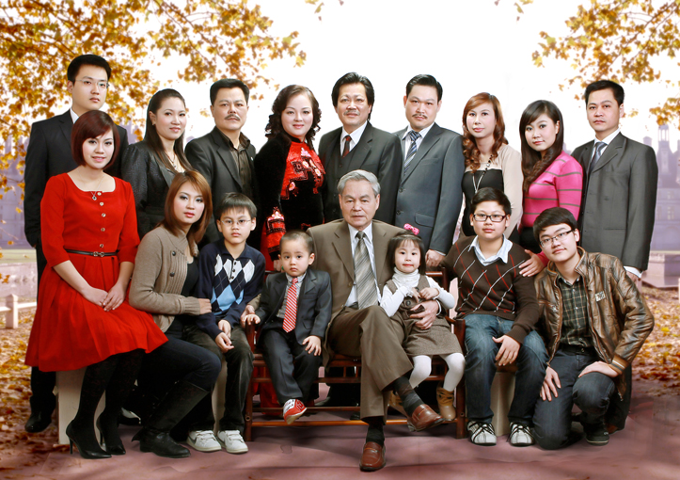
GIA ĐÌNH LỚN

Slide 4
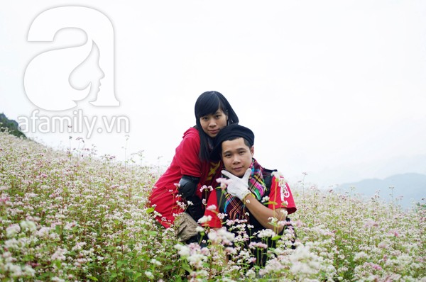
GIA ĐÌNH CHƯA CÓ CON

Slide 5
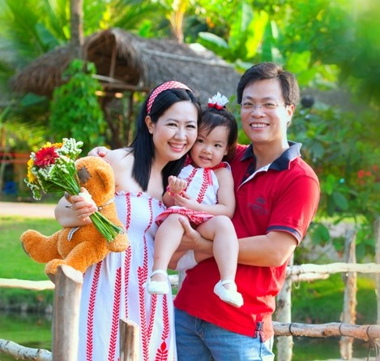
GIA ĐÌNH CÓ MỘT CON

Slide 6
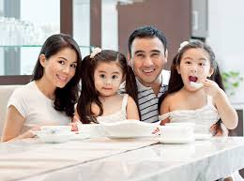
GIA ĐÌNH CÓ HAI CON

Slide 7
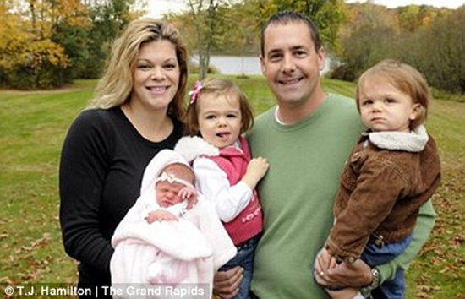
GIA ĐÌNH CÓ BA CON

Slide 8

TRÒ CHUYỆN VỀ GIA ĐÌNH CỦA BÉ

Slide 9
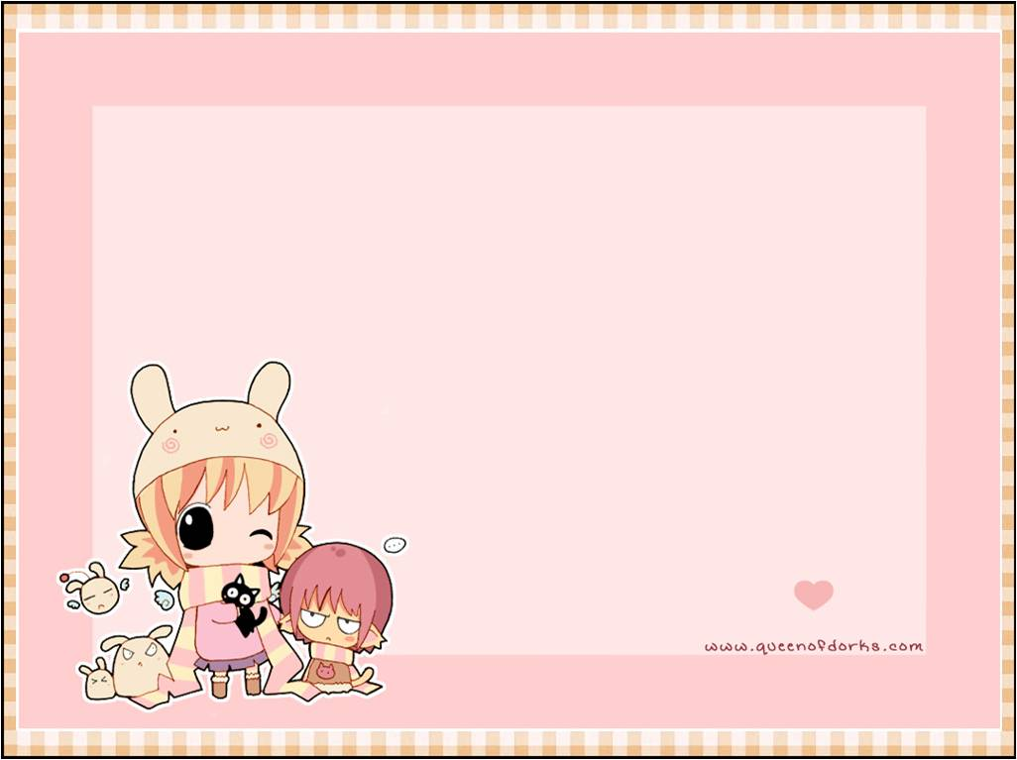
TRÒ CHƠI : VỀ ĐÚNG NHÀ

Slide 10

HOẠT ĐỘNG KẾT THÚC

